Slide 1
北三角區華人基督徒團契主日講章系列
3/30 【拔摩海島的異象—榮耀的基督】 啟 一1～20
4/27 基督書簡【以弗所教會—致命欠缺】啟二1～7
5/18 基督書簡【士每拿教會—至死忠心】啟 二8～11
6/29 基督書簡【別迦摩教會—不能妥協】啟 二12～17
7/27 基督書簡【推雅推喇教會—持守所有】啟二18～29
8/17 基督書簡【撒狄教會—名存實亡】啟三1～6
9/28 基督書簡【非拉鐵非教會—敞開的門】啟三7～13
10/26基督書簡【老底嘉教會—罪重恩更濃】三14～22
11/23 【你們要讚美耶和華】感恩節詩篇第一百五十篇
12/28 【從歲首到年終】 申命記 十一8～17

Slide 2
啟示錄的背景
教會大遭逼迫，許多使徒殉道，約翰被放逐孤島
『約翰便將神的道，和耶穌基督的見證，凡自己所看見的，都證明出來。念這書上預言的，和那些聽見又遵守其中所記載的，都是有福的，因為日期近了。』〔一2～3〕
『約翰寫信給亞西亞的七個教會。』〔一4〕環境漆黑，沒有亮光。神要約翰傳達一個信息：不要怕，與你們同在的主，從起初就有，並且活到永永遠遠，祂是昔在今在以後永在的審判主。
『聖靈向眾教會所說的話，凡有耳的，就應當聽！』：重要性，範圍
教會的真正危機，並非來自外界威脅，而是來自教會內部問題.

Slide 3
基督致七教會書信的共同架構
基督是真正寫信者，約翰只是執筆的人，這七封信是為當時七間實際的教會及教會使者寫的
寫信者的自我介紹
稱讚該教會的話
責備該教會的話
指示該教會應該改正的方法
聖靈向該教會的呼籲
基督對得勝者的應許

Slide 4

基督致以弗所教會的書信

Slide 5
『你要寫信給以弗所教會的使者，說，那右手拿著七星，在七個金燈臺中間行走的，說，我知道你的行為，勞碌，忍耐，也知道你不能容忍惡人，你也曾試驗那自稱為使徒卻不是使徒的，看出他們是假的來。你也能忍耐，曾為我的名勞苦，並不乏倦。
然而有一件事我要責備你，就是你把起初的愛心離棄了。所以應當回想你是從那裏墜落的，並要悔改，行起初所行的事。你若不悔改，我就臨到你那裏，把你的燈臺從原處挪去。然而你還有一件可取的事，就是你恨惡尼哥拉一黨人的行為，這也是我所恨惡的。聖靈向眾教會所說的話，凡有耳的，就應當聽。得勝的，我必將神樂園中生命樹的果子賜給他吃。』〔啟二1～7〕

Slide 6
主耶穌稱讚以弗所教會的話 〔二1～3〕
主耶穌基督的自我介紹
那右手拿著七星
在七個金燈臺中間行走的
『拿著』：動詞格式表達『將之全然包在手掌之內』，『右手』--最有能力的手。這對落在極嚴峻逼迫中的以弗所教會，有正反兩面的提醒。
『在七個金燈臺中間行走』：正反兩面的提醌
“不要懼怕，我是首先的，我是末後的，又是那存活的。我曾死過，現在又活了，直活到永永遠遠；並拿著死亡和陰間的鑰匙。”〔一18〕
這番話對以弗所教會，有甚麼意義？
拿著死亡和陰間鑰匙的主，就在他們中間。
林雪鳳的宣教中心

Slide 7
主基督對以弗所教會的稱讚
『我知道你的行為，勞碌碌，忍耐，也知道你不能容忍惡人，你也曾試驗那自稱為使徒卻不是使徒的，看出他們是假的來。你也能忍耐，曾為我的名勞苦，並不乏倦。』〔二2～3〕
主欣賞以弗所教會的優點：勞碌，忍耐，不能容忍惡人，試驗自稱使徒卻不是使徒的，顯露虛假
防止麵酵存在，防止假師傅滲透。
保羅的離別贈言，徒二十，『你們知道，凡與你們有益的，我沒有一樣避諱不說的…我知道我去之後，必有兇惡的豺狼，進入你們中間』
教會憑甚麼“認出他們來”？馬太福音七15～23
今天教會的一個危機：沉默的大多數，難分真假

Slide 8
主耶穌指出以弗所教會致命的欠缺 〔二4～3〕
教會將起初的愛心離棄了
『然而有一件事我要責備你，就是你把起初的愛心離棄了。』〔二4〕
『離棄』：遺忘在原地，沒有帶走。
『起初的愛心』：開始有單純愛心，漸漸的，人把次要的變成重要的，最重要反被留在原地。
安息日“安息日是為人設立的，人不要為安息日設立的。人子也是安息日的主”〔可二4～5〕
致命的欠缺：林前十三1～3『我若能說萬人的方言，我若有先知講道之能，也明白各樣的奥秘，我若將所有的分給窮人…卻沒有愛，我就成了嗚的鑼，響的鈸一般。”
為甚麼人常陷在這陷阱中而不能自拔？

Slide 9
致命的欠缺：把愛遺忘在原地，沒有帶著走
初期教會許多挑戰：拜過偶像的肉，安息日，逃走的奴僕回轉，逼迫中否認主的信徒，向該撒祭壇燒香…這些軟弱的人若懊悔回轉，怎樣處理？
神向約拿說的話，“我豈能不愛惜呢？”
財主和拉撒路比喻的迷思：路十六19～31
約翰福音第二十一章的迷思“約翰的兒子西門，你愛我比這些更深麼？…你餵養我的小羊！”
『若不悔改，我就臨到你那裏，把你的燈臺向原處挪去』：一間教會不再發光，剩下的是甚麼？
一間變質的教會，主怎樣處理？在神的眼中，她失去了主設立教會的原意：世上的光，世上的鹽
一個燈塔的故事

Slide 10
基督的吩咐，教會必須回轉〔二4～3〕
『所以應當回想你是從那裏墜落的，並要悔改，行起初所行的事。你若不悔改，我就臨到你那裏，把你的燈臺從原處挪去。 』
回轉的三步曲：回想，悔改，重拾愛心
“應當回想你是從那裏墜落的”：現在時態的動詞，表達一種繼續的行動。
“並要悔改”：過去命令式時態動詞，表達一種斷然的具體行動，不斷之儆醒糾正。
“行起初所行的事”：起初，愛心是一切行動的動機與動力。主不喜悅沒有愛心的善行！
『然而你還有一件可取的事，就是你恨惡尼哥拉一黨人的行為，這也是我所恨惡的。』
信仰邊沿化的危機，信仰與生命脫了節。

Slide 11
凡有耳的，就應當聽
『聖靈向眾教會所說的話，凡有耳的，就應當聽。得勝的，我必將神樂園中生命樹的果子賜給他吃。』〔約十三34～35〕
『神樂園中生命樹的果子』：永遠活在神面前，可以見神。
Lillian的勸告→帶回一個迷失的牧師。『Draw near to God』
安靜禱告，反省：為我們的教會，我們的團契，我們自己。基督寫給以弗所教會的信，是否在對我們說話？
『聖靈向眾教會所說的話，凡有耳的，就應當聽！』

Slide 12
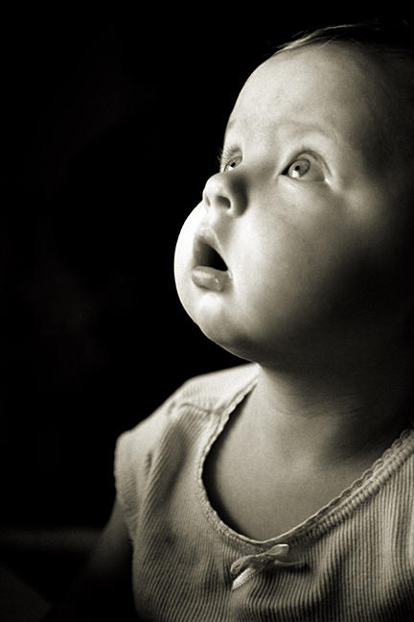
C G F C
有一份愛，從天而來，比山高，比海深。
F C Dm G
測不透，摸不著，卻看得見。
C G F C
因為有你，因為有我，甘心給，用心愛，
F G C
把心中這一份愛，活出來。
F G Em Am
耶穌的愛激勵我，敞開我的生命，
F G C
讓自己成為別人祝福。
F G Em Am
耶穌的愛點燃我，心中熊態愛火，
Dm G C
我們一起，向世界，活出愛。

